Slide 1
Слайд 1
Разработка веб-приложения
для переноса расписания занятий факультета
компьютерных наук в сервис «Google Calendar»
Выполнил студент 3 курса ФКН ПИвИС
Змаев Даниил

Slide 2
Слайд 3
Цель проекта
Цель курсовой работы - Разработка веб-приложения для переноса расписания занятий факультета компьютерных наук в сервис «Google Calendar».
2

Slide 3
Слайд 4
Задачи
Предоставление пользователю возможности выбора расписания в зависимости от его курса, группы и подгруппы
Реализация аккаунта администратора для выгрузки расписания в случае его изменения
Предоставление пользователю возможности выбора срока заполнения расписания
3

Slide 4
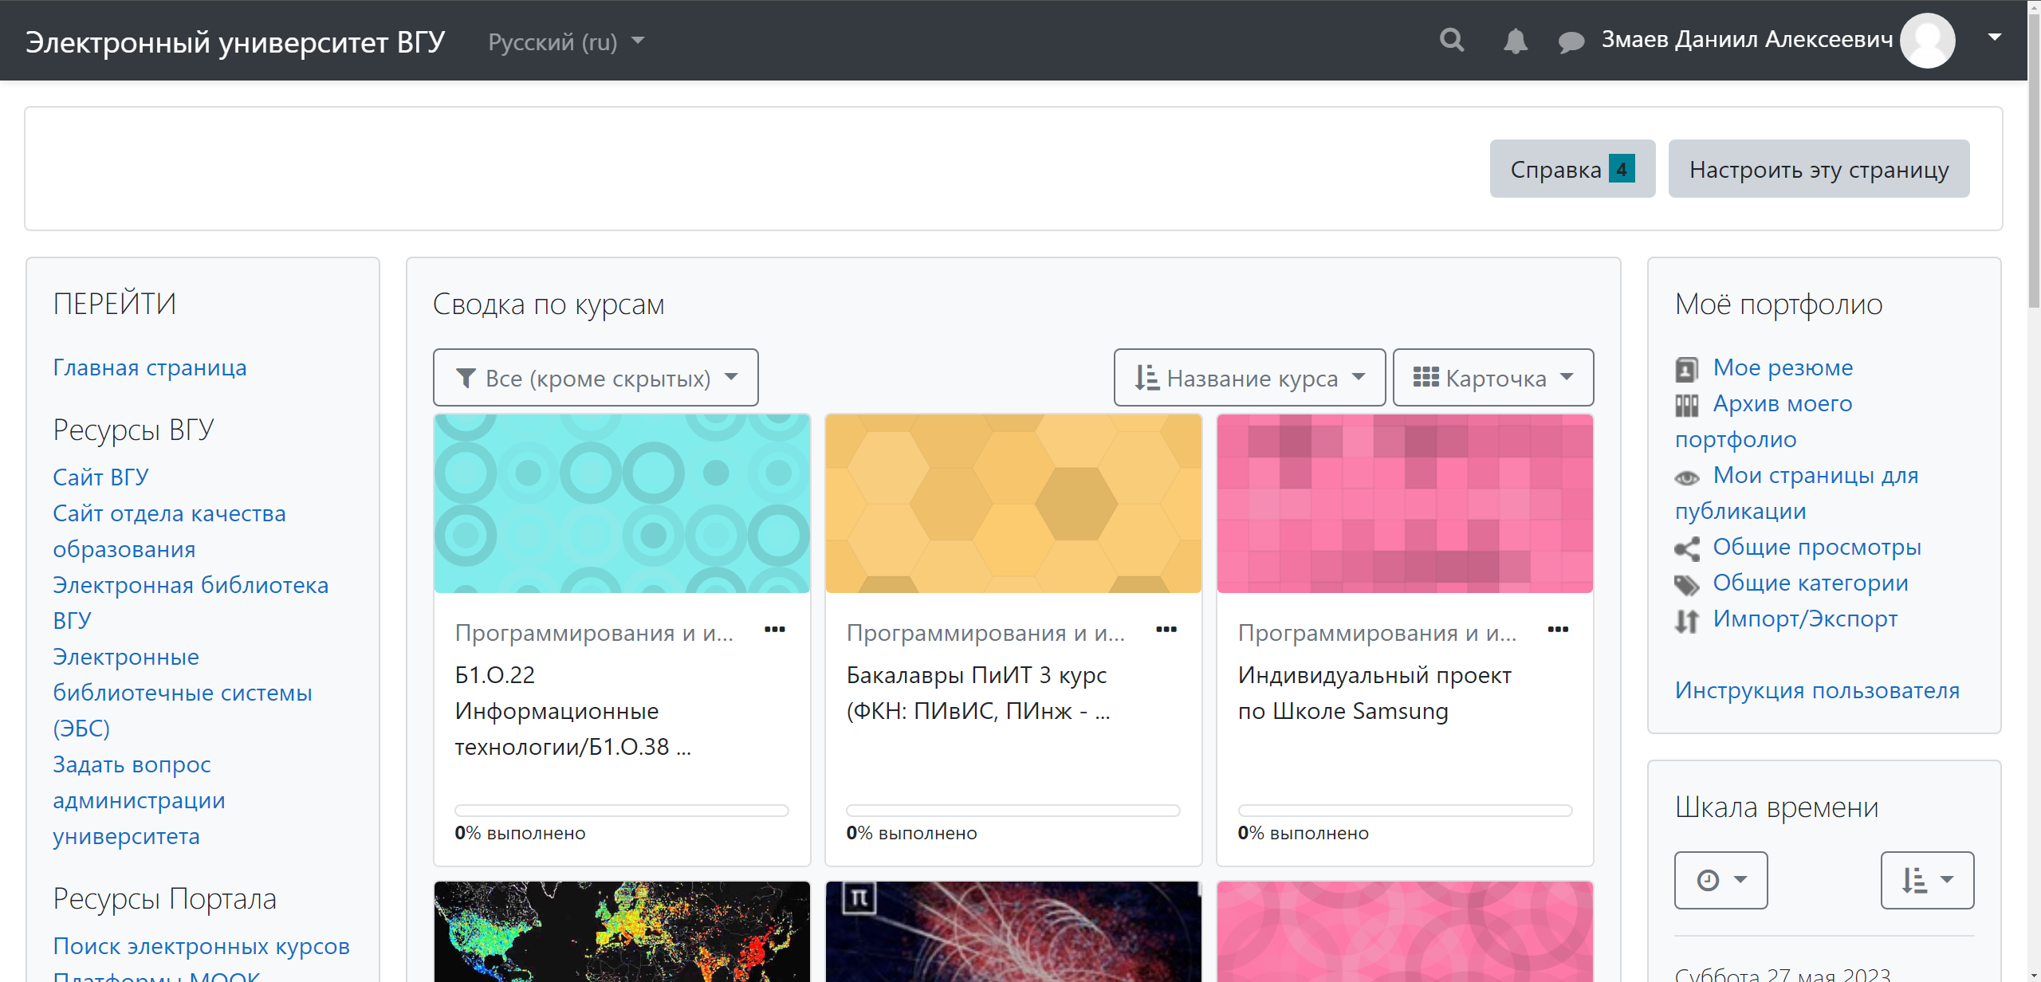
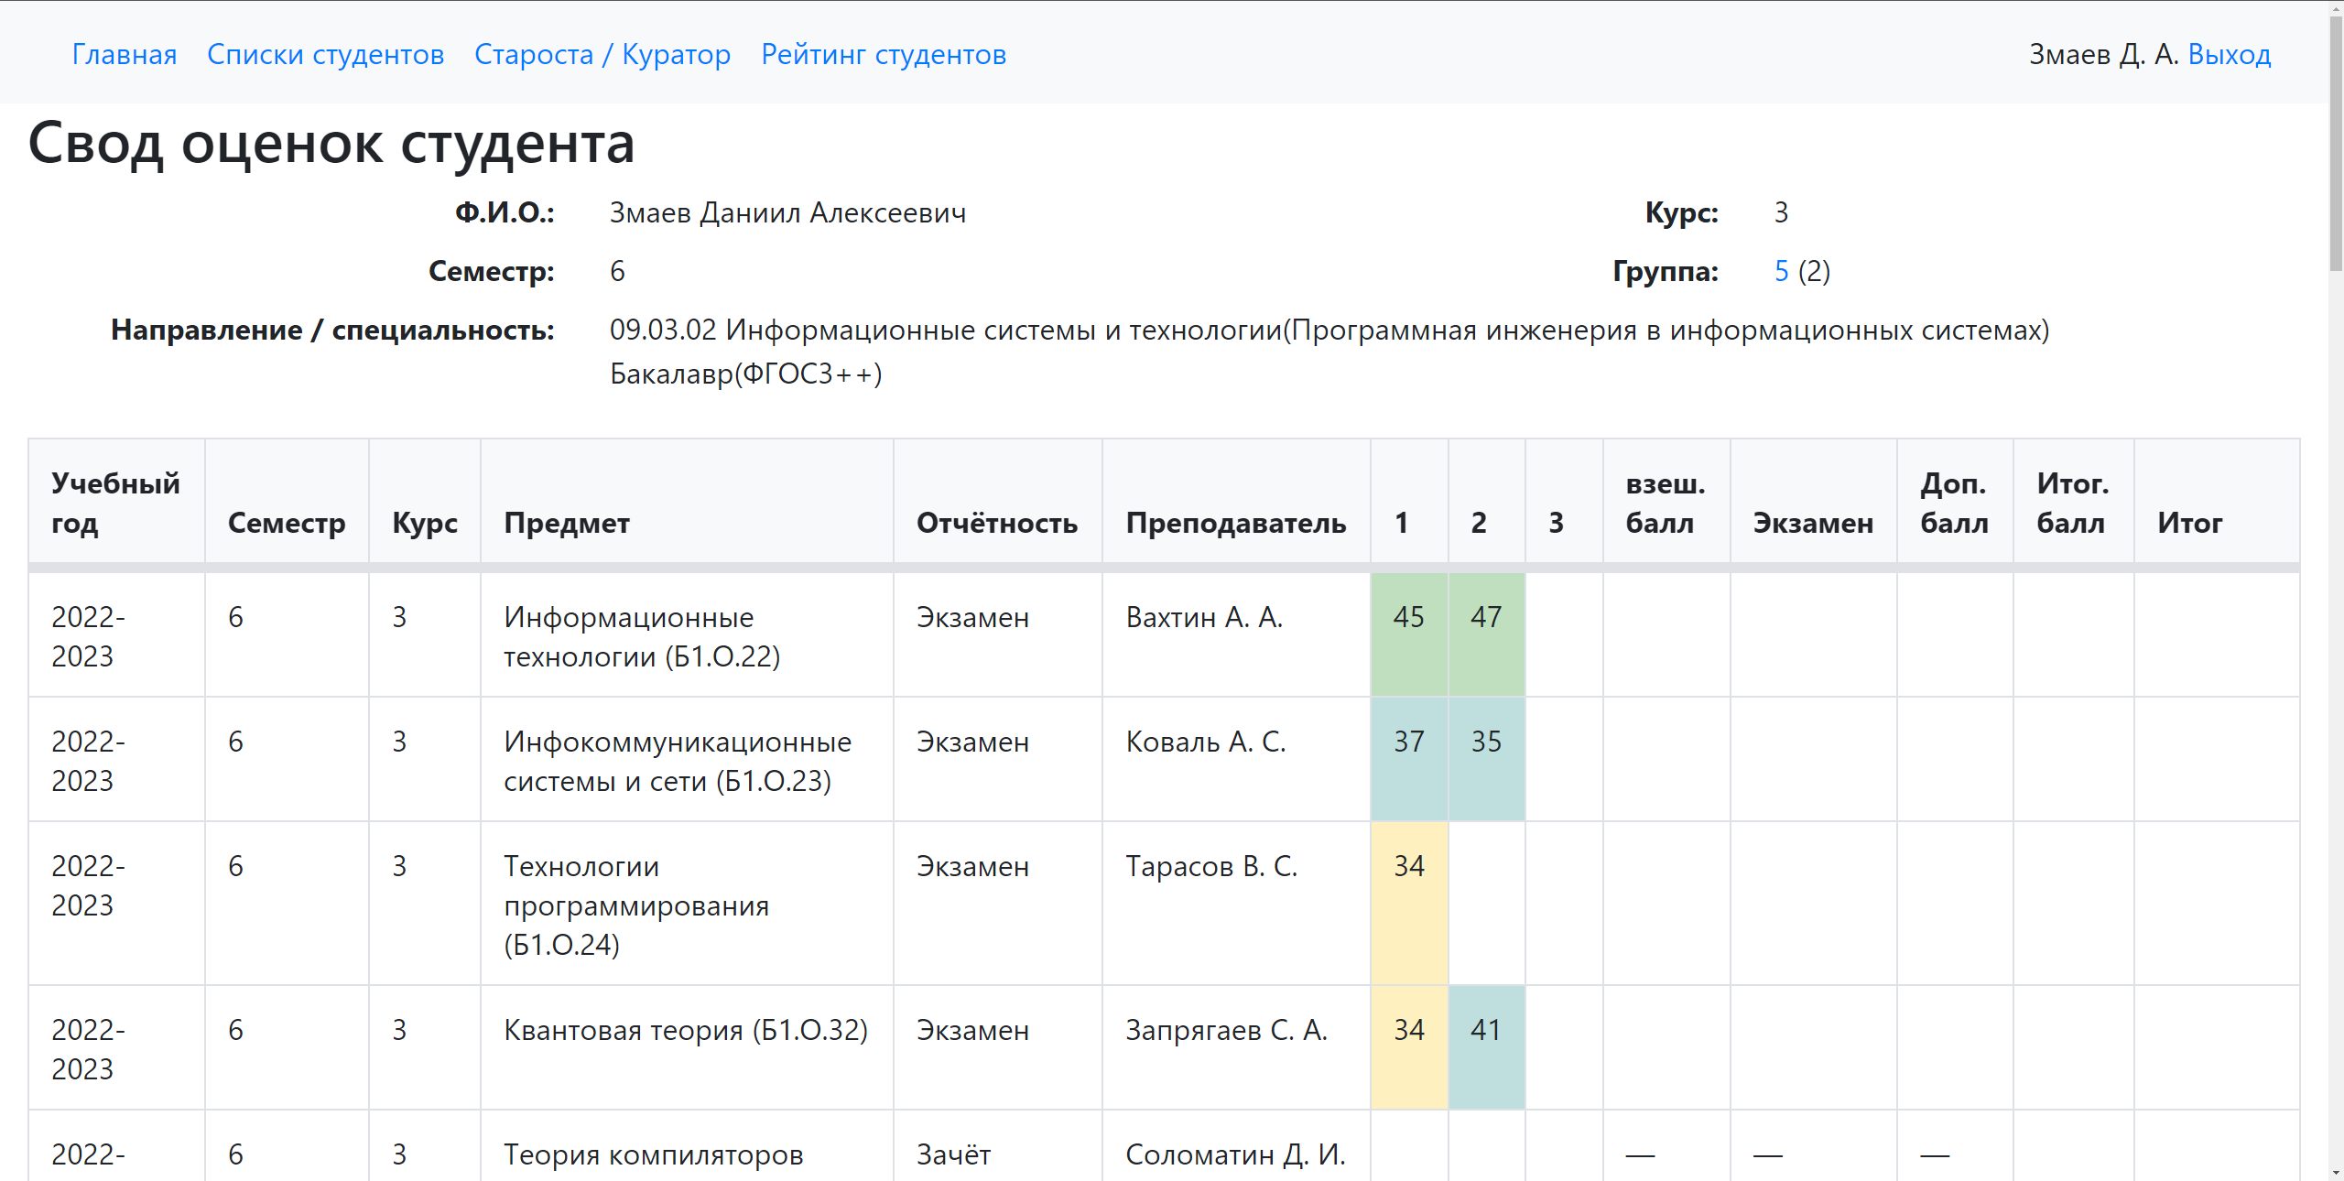
Слайд 5
Обзор аналогов
ВГУ ФКН Балльно-рейтинговая система
Электронный университет ВГУ
4

Slide 5
Слайд 6
Анализ предметной области
Python
Flask
SQLite
Google Calendar API
Google OAuth
5

Slide 6
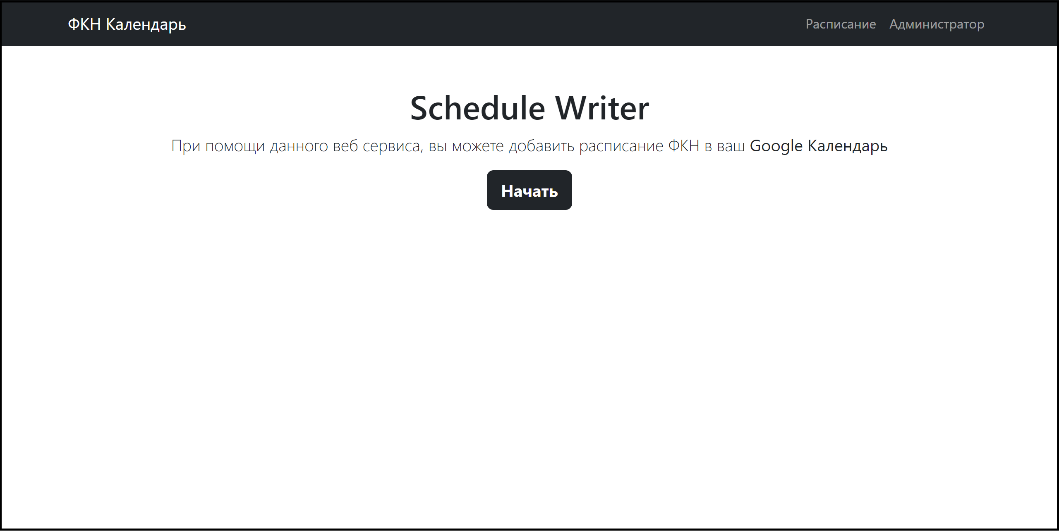
Слайд 6
Пользовательский сценарий
6

Slide 7
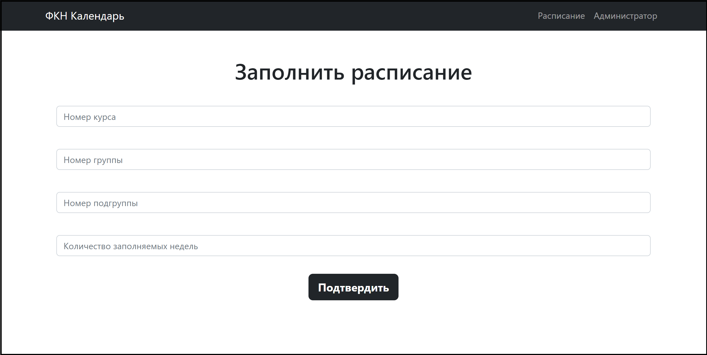
Слайд 6
Пользовательский сценарий
7

Slide 8
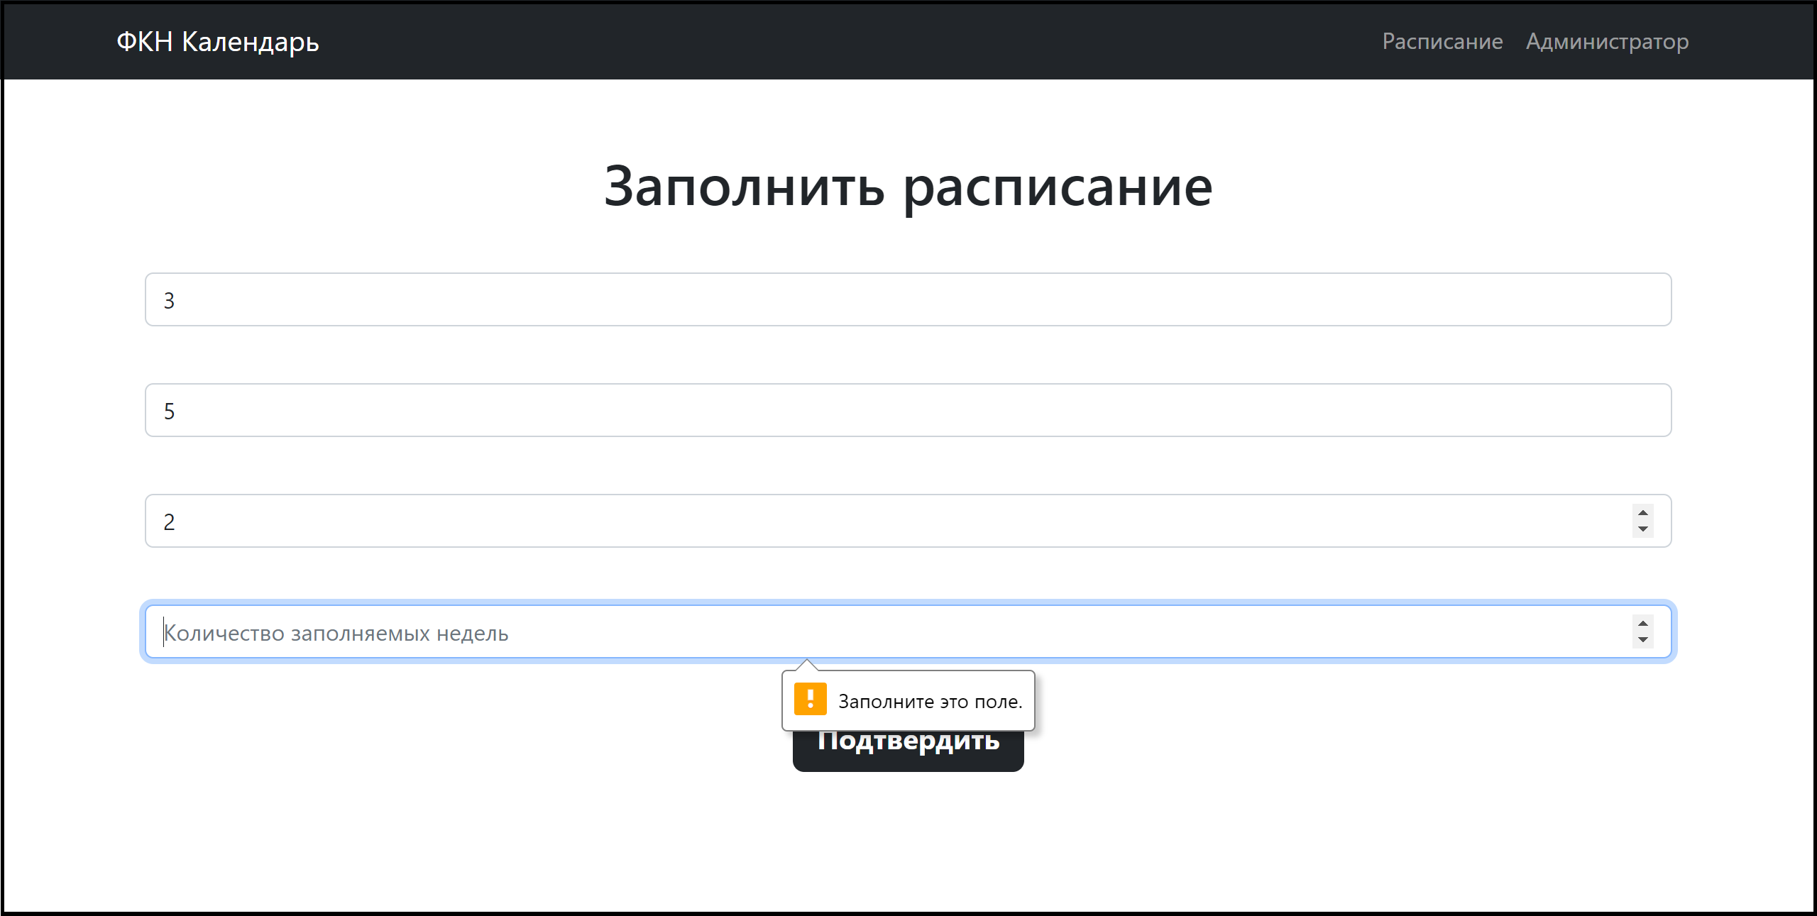
Слайд 6
Пользовательские сценарий
8

Slide 9
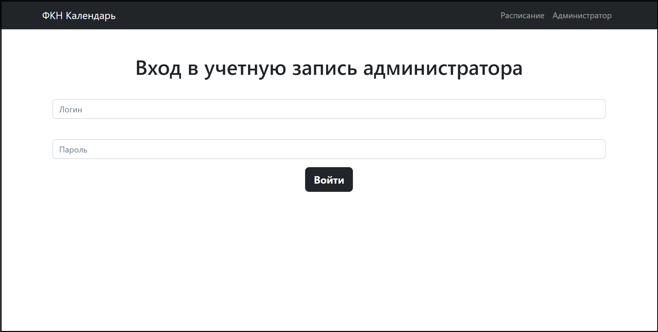
Слайд 6
Пользовательский сценарий
9

Slide 10
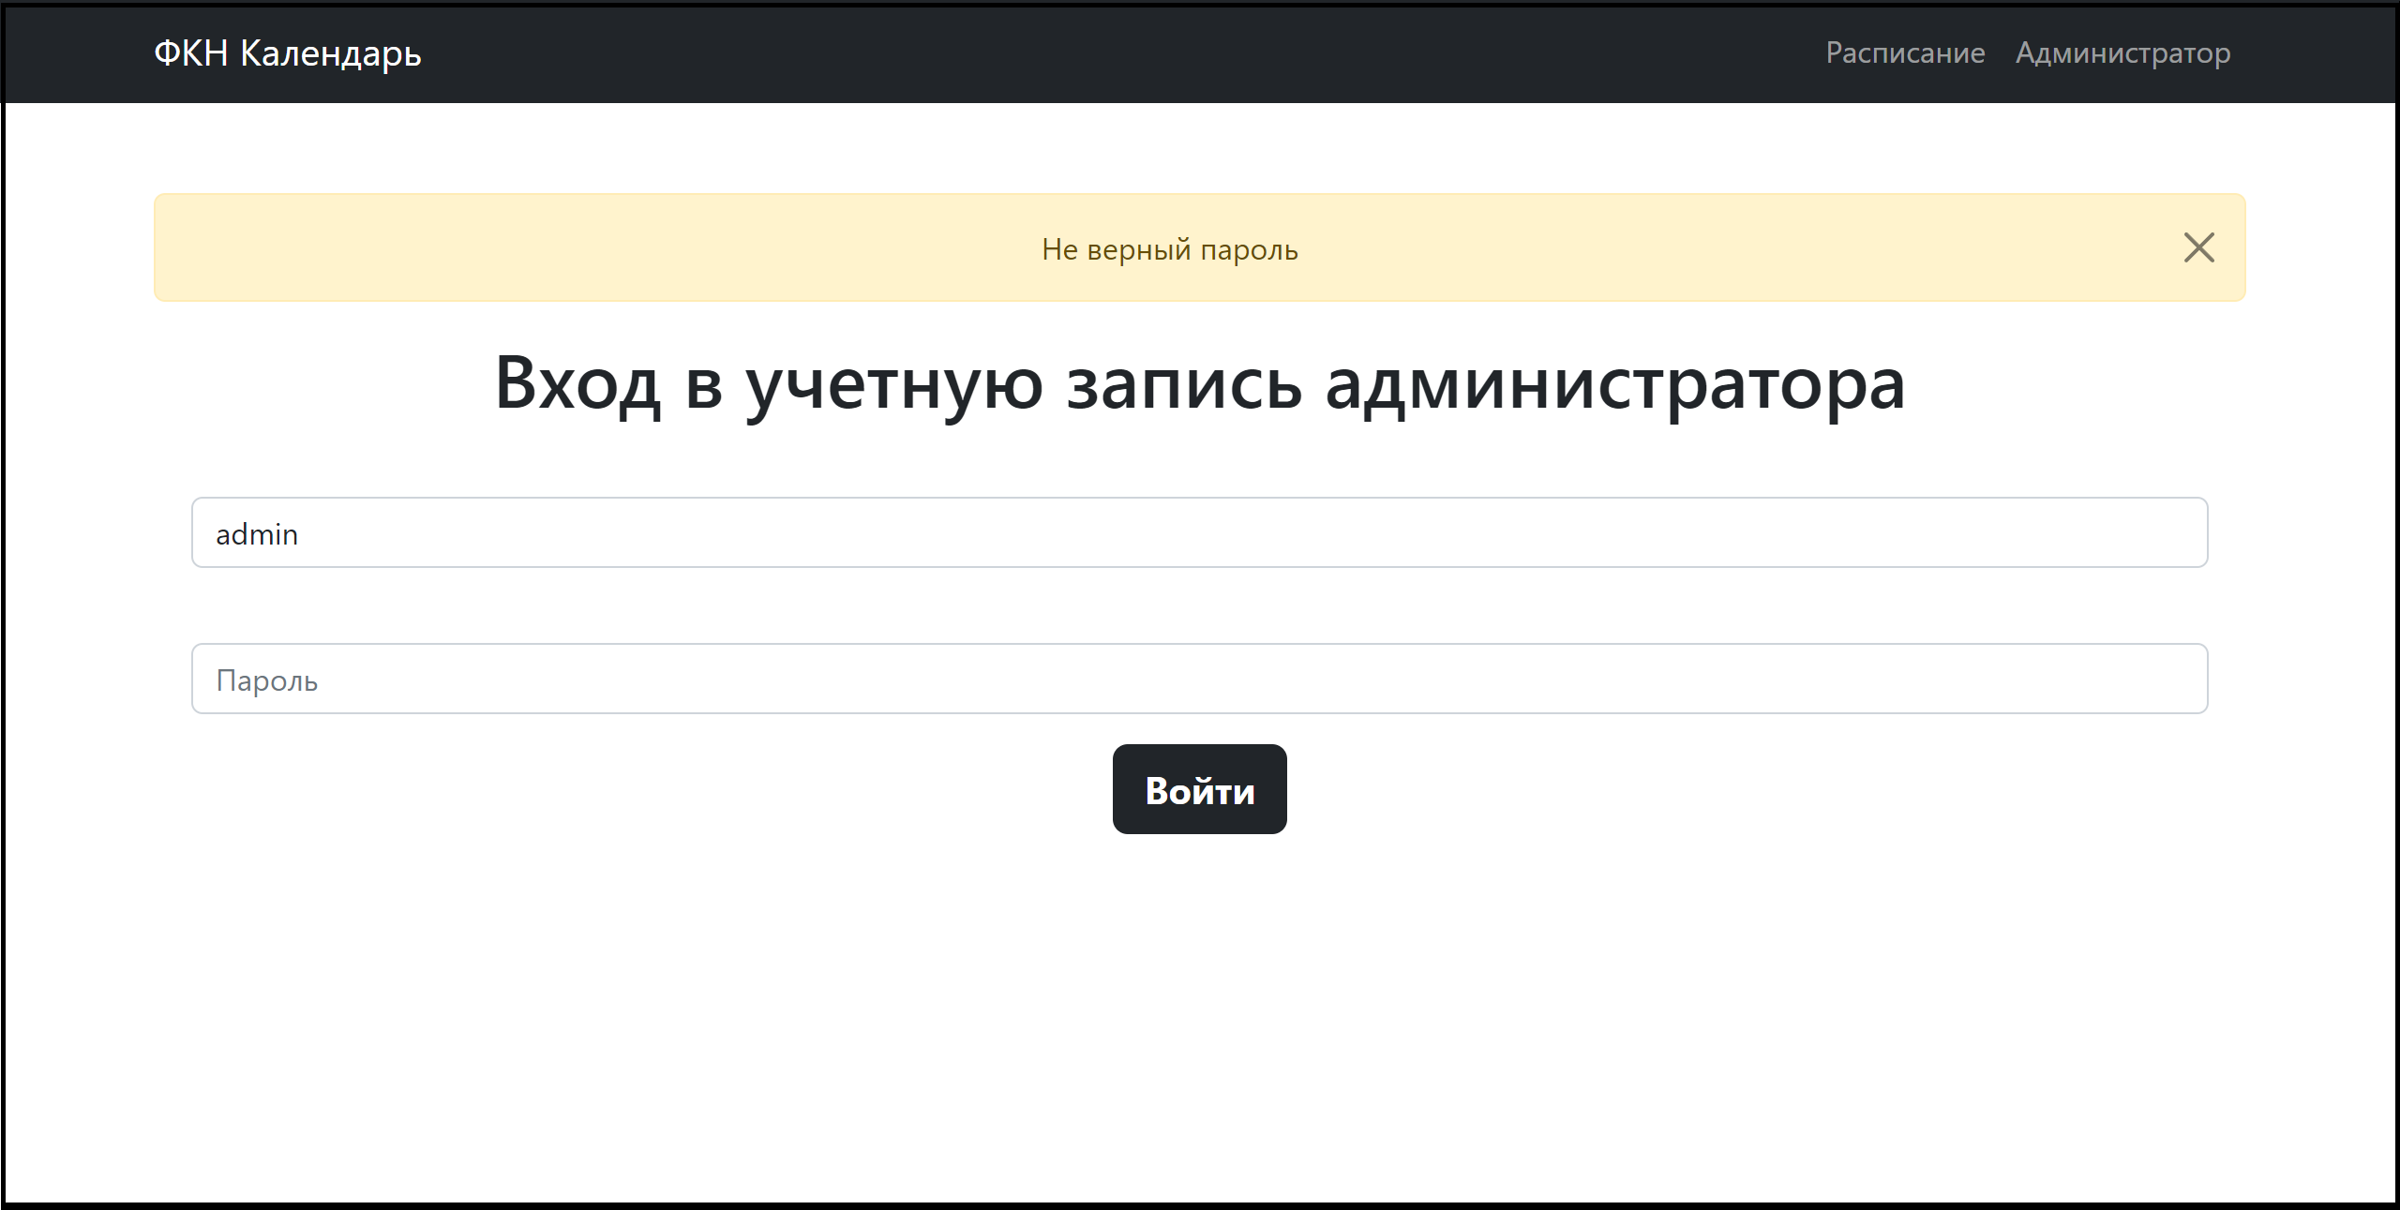
Слайд 6
Пользовательский сценарий
10

Slide 11
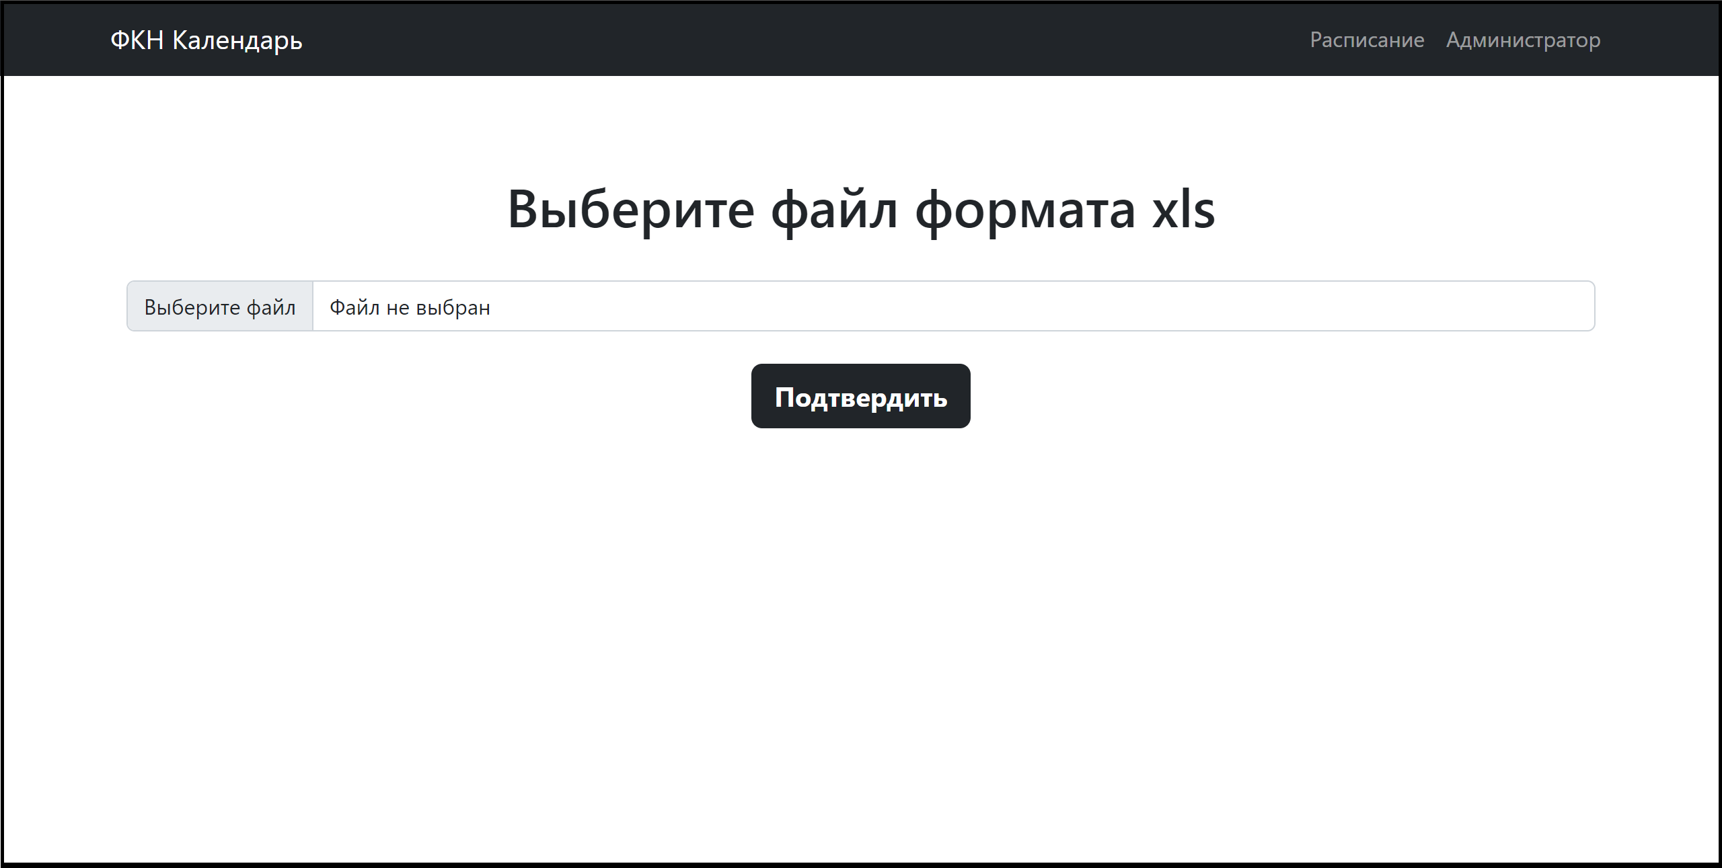
Слайд 6
Пользовательский сценарий
11

Slide 12
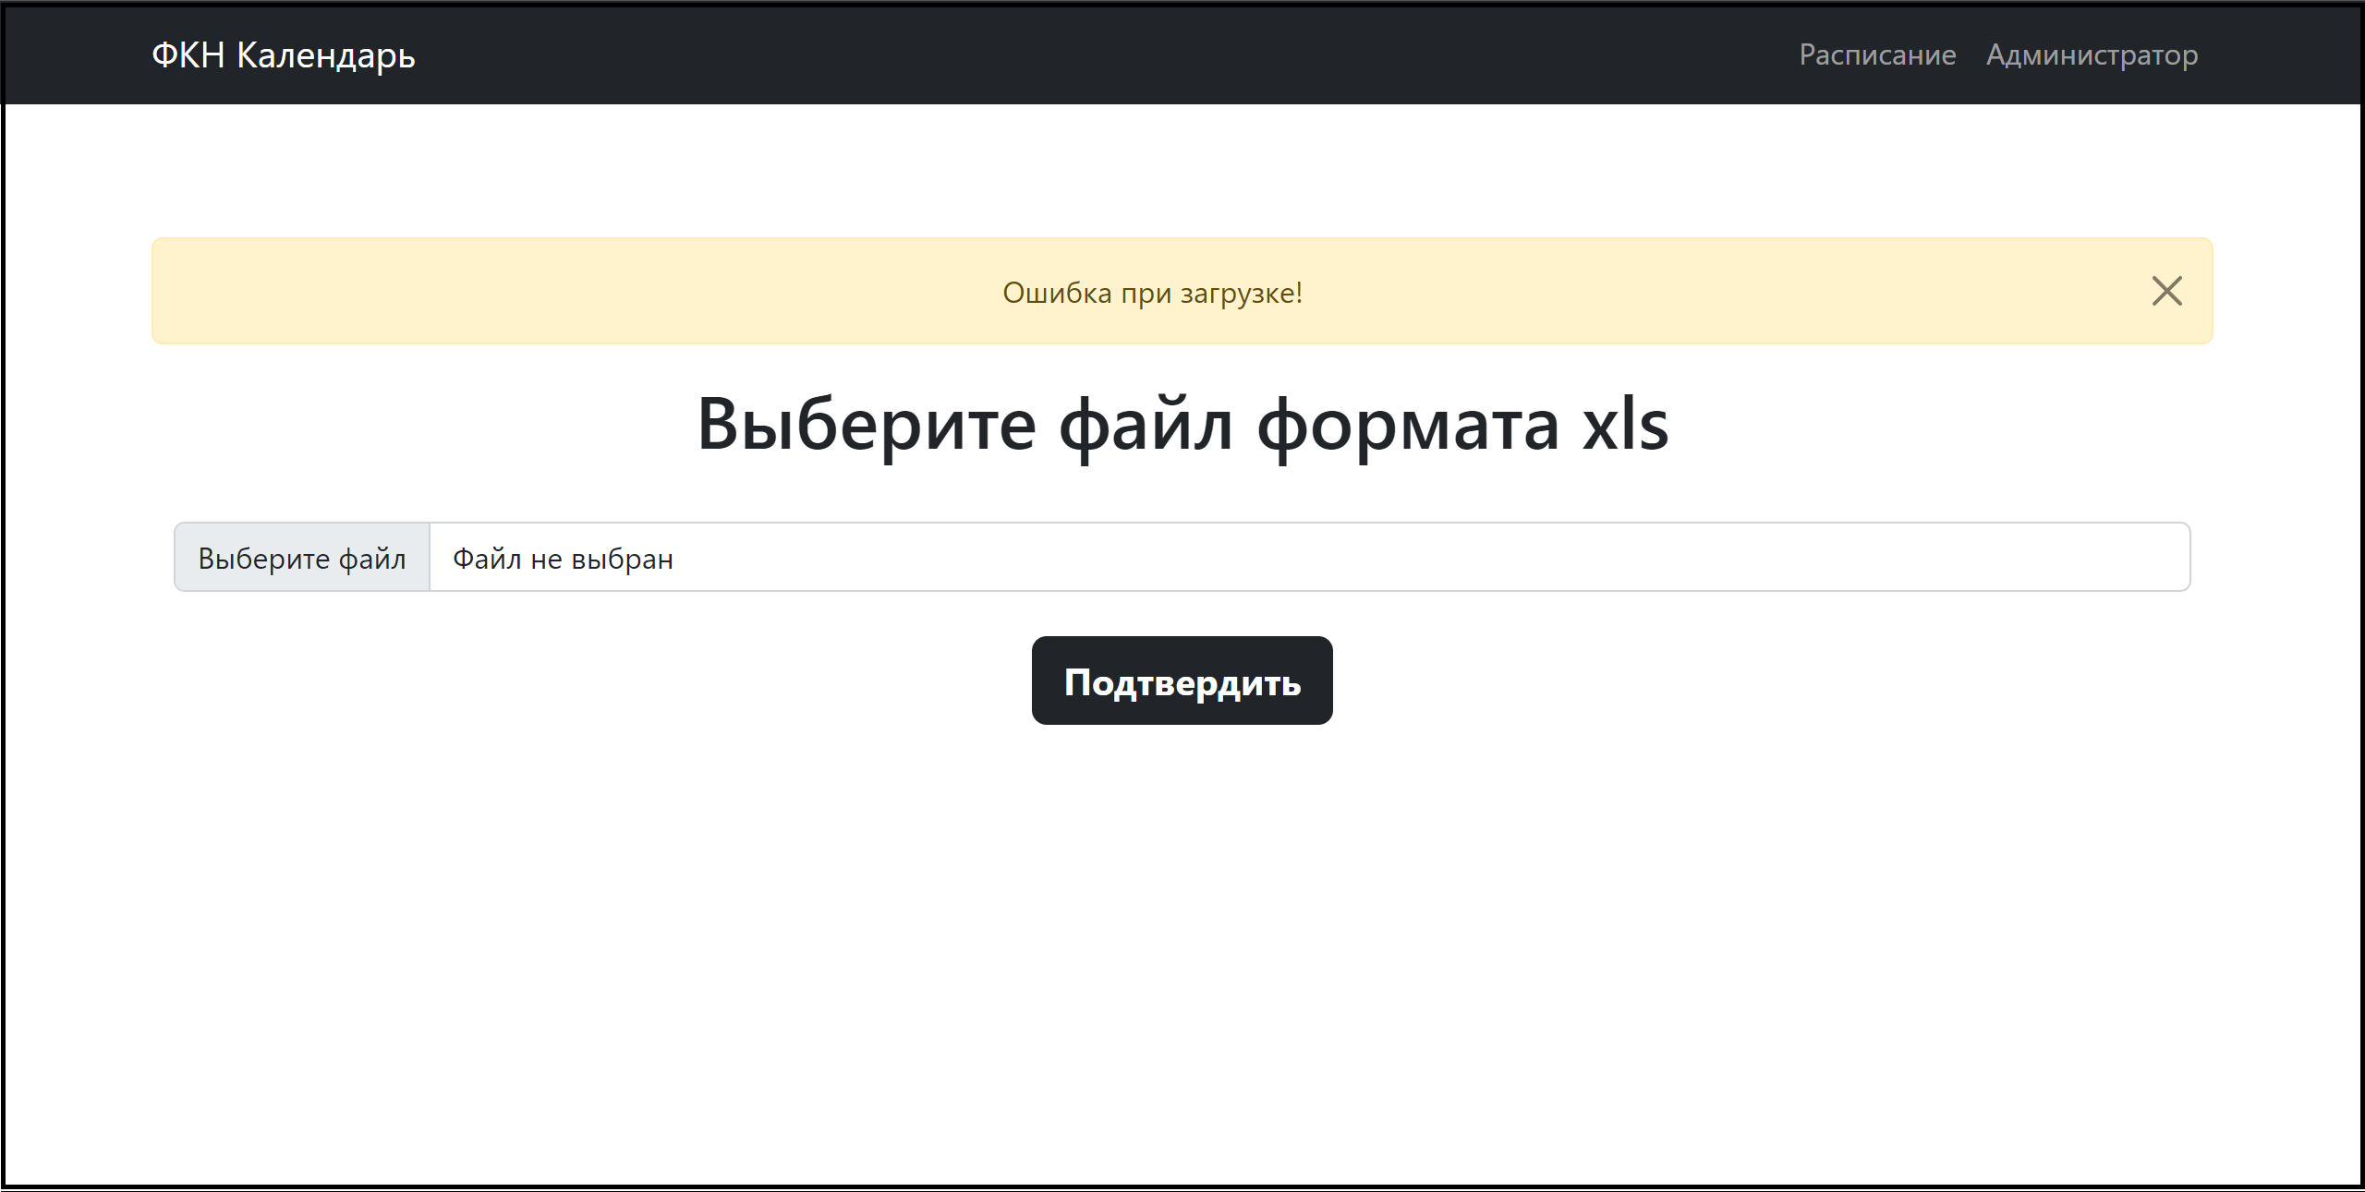
Слайд 6
Пользовательский сценарий
12

Slide 13

Слайд 6
Пользовательский сценарий
13

Slide 14
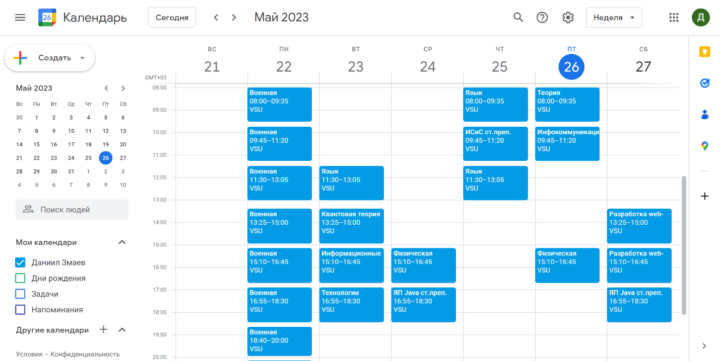
Слайд 6
Пользовательский сценарий
14

Slide 15
Слайд 4
Заключение
Реализовано заполнение Google Календаря пользователя расписанием ФКН по указанному курсу, группе, подгруппе
Реализована возможность выбора срока заполнения расписания
Реализован аккаунт администратора для выгрузки расписания
15

Slide 16
Слайд 1
Разработка веб-приложения
для переноса расписания занятий факультета
компьютерных наук в сервис «Google Calendar»
Выполнил студент 3 курса ФКН ПИвИС
Змаев Даниил
16

